Slide 1
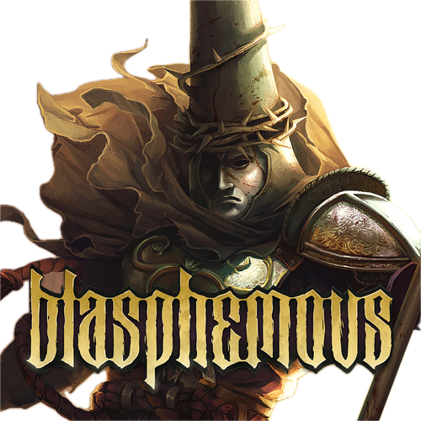
Presented By:
Barak Finkel

Slide 2

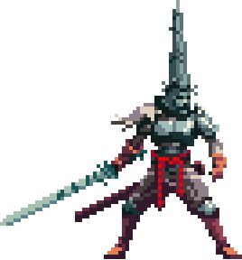
מבוא
Blasphemous הוא משחק פעולה-פלטפורמה מז'אנר ה-Metroid-Vania המתרחש בארץ המקוללת קווסטודיה.
השחקן שולטים בדמות ה-Penitent One, לוחם בודד הלכוד במעגל אין-סופי של חרטה, ומנסים לסיים את הקללה הידועה בשם "הנס" שמכה בעולם.
לאורך המשחק השחקן חייב להילחם באויבים מגוונים, להתגבר על מלכודות קטלניות, להכיר את הדמויות השונות במשחק ולהביס בוסים מאתגרים כדי לחשוף את סודותיה האפלים של הארץ.
תוך כדי התקדמות, הוא אוסף יכולות ושדרוגים שיעזרו לו לשרוד את הארץ הקשה של קווסטודיה, במטרה לשבור את מעגל הסבל.

Slide 3

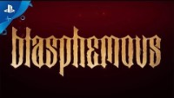
טיזר למשחק
Notes:
לעצור בשנייה 0:30, לאחר מכן יש תוכן גראפי

Slide 4






הכישורים הנדרשים בכדי לשחק במשחק הם:
שליטה בתזמון:
במהלך קרב, על השחקן להבין מתי הרגעים הנכונים לתקוף, להתחמק ולהשתמש ביכולות.
תנועה חכמה על פלטפורמות:
על השחקן לתכנן קפיצות מדויקות בין הפלטפורמות השונות ולדעת להתחמק ממלכודות קטלניות.
אתגר
ניהול משאבים:
השחקן צריך להכיר את ההגבלות שיש על משאביו ולדעת להשתמש בהם בחכמה עד נק' השמירה הבאה.
חקירה:
על מנת לגלות את שדרוגים חדשים ואת סודות המשחק, על השחקן לנוע בסקרנות לכל אורך המפה.
סבלנות (!!!):
המשחק מאתגר ולא סלחני, לכן השחקן ימצא את עצמו מנסה שוב ושוב עד שישלוט בכל הנ"ל בכדי לעבור את כל שלבי המשחק.

Slide 5
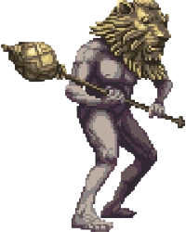
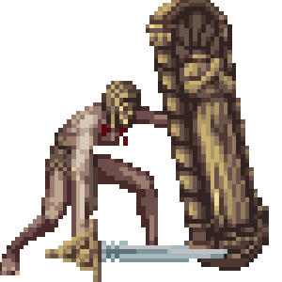
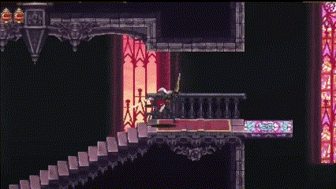
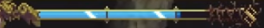
רמת הקושי במשחק אינה ניתנת לבחירה. המשחק מתוכנן להיות מאתגר באופן אחיד לכל אורכו, בסגנון המזכיר את משחקי ה-Soulslike.
עם זאת, המשחק כן מבצע התאמת קושי דינאמית לאורכו בדרכים הבאות:
אויבים חדשים וחזקים יותר:
לאורך המשחק, מוצגים אויבים חדשים עם יכולות יותר מסוכנות שמצריכות מהשחקן יותר זהירות לעומת הקודמים.
אתגר
חידוש והעלאת תדירות של מלכודות:
בשלבים מתקדמים יותר השחקן נדרש לשים יותר תשומת לב למלכודות ואתגרי פלטפורמה במקביל ללחימה.
קנסות על פסילות:
הקנסות על משאבי השחקן עולים באופן יחסי לקצב גדילתם במשחק, לכן החשש מפסילה תמיד נשאר.

Slide 6
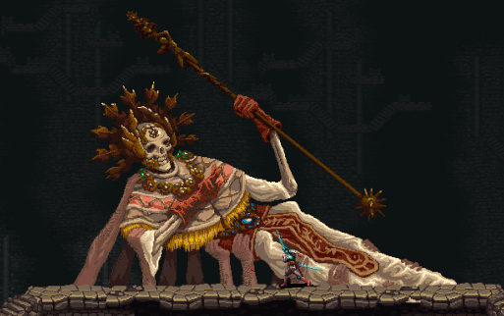

זרימה
גורמים המושכים את תשומת ליבו של השחקן:
אקשן רציף:
קצב האויבים והדרישה המתמדת לתנועת השחקן משאירים אותו בקצה הכיסא באופן רציף, תוך שמירה על מתח גבוה ודחף מתמיד להשתפר.
עיצוב גרפי מיוחד:
הסביבה, האויבים ויכולות השחקן בולטים מאוד ע"י שימוש צבעים וקונטורים חזקים.
ניכרת השפעה מהאומנות הדתית והבארוקית של ספרד, שגורמת לשחקן להרגיש שהוא משחק ביצירת אומנות.
מוזיקה סוחפת:
פס הקול של המשחק ואפקטי הסאונד השונים יוצרים אווירה רציפה של מתח וציפייה וכך השחקן נותר מרוכז.
כל אזור במשחק בעל פס קול מיוחד ששונה מהאחרים אך עדיין משמר את האווירה הקודרת של המשחק.

Slide 7
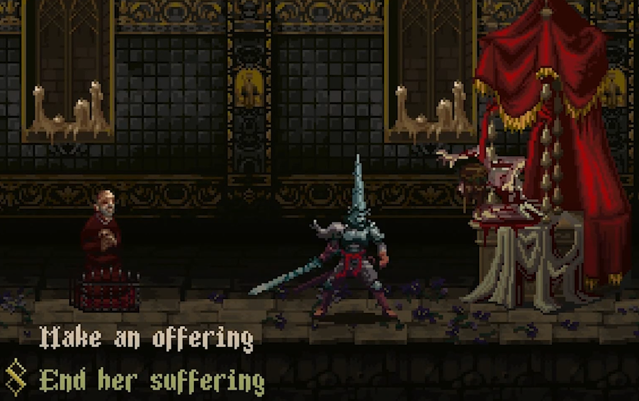
זרימה
השחקן מרגיש שליטה וכי הוא משפיע בעולם המשחק בדרכים הבאות:
כישורי קרב מתפתחים:
הקרב במשחק מציע שפע של אפשרויות התקפה והגנה, עם יכולות שונות ומגוונות, והשחקן נדרש להתמצא בהן ע"י הליכי ניסוי וטעיה רבים. מאחר והקרבות במשחק מאתגרים ולרוב דורשים מס' ניסיונות, השחקן ירגיש סיפוק לאחר כל קרב מוצלח.
התקדמות בעולם המשחק:
העולם של Blasphemous מעורר את סקרנות השחקן. חקירתו מובילה לפתיחת אזורים חדשים, גילוי סודות וקבלת יכולות חדשות. הצורך המתפתח לחזור לאזורים קודמים עם כוחות חדשים מחזק את תחושת ההשפעה והמעורבות של השחקן בעולם המשחק.
הסיפור ומשימות הצד:
השחקן משפיע על גורל דמויות המשנה דרך החלטותיו, כשהבחירות שלו עשויות לתגמל אותו, לשנות את הסיפור ואף להוביל לסופים שונים במשחק.
המשוב להצלחות וכישלונות ניתן בפן הפסיכולוגי ולא באופן ישיר
Notes:
כיצד מבוצע משוב בפן הפסיכולוגי (להגיד בע"פ):
בהקשר הקרבות – הבסת אויבים מעלה משאב כספי וכך יוצרת שמחה אצל השחקן. תבוסה מגבילה את משאב היכולות של השחקן ומציגה הודעה גדולה על המסך על התבוסה, וכך גורמת לתחושה לא טובה.
בהקשר ההתקדמות במשחק – השחקן שמח כאשר מצליח לגלות סוד שפותח לו איזור חדש במשחק, וחש תסכול כשהוא לא מצליח ברגע מסוים כיצד לעבור מעל למלכודת כלשהי.
בהקשר המשימות – השחקן מתוגמל לרוב כשמצליח לסייע לדמות משנה ע"י קבלת יכולות וסגולות חדשות בהן,

Slide 8
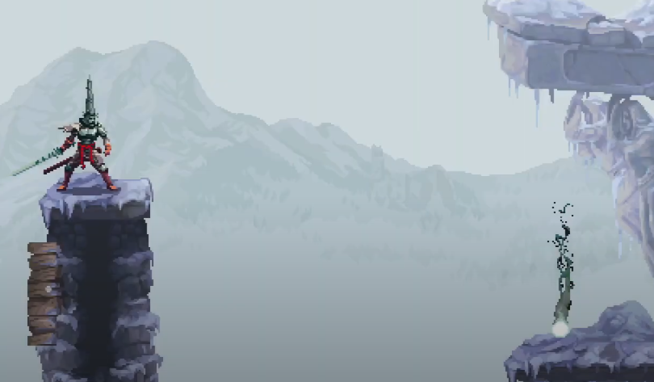
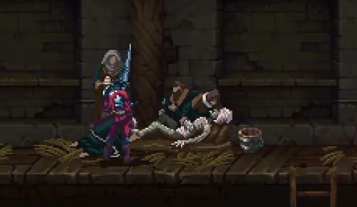

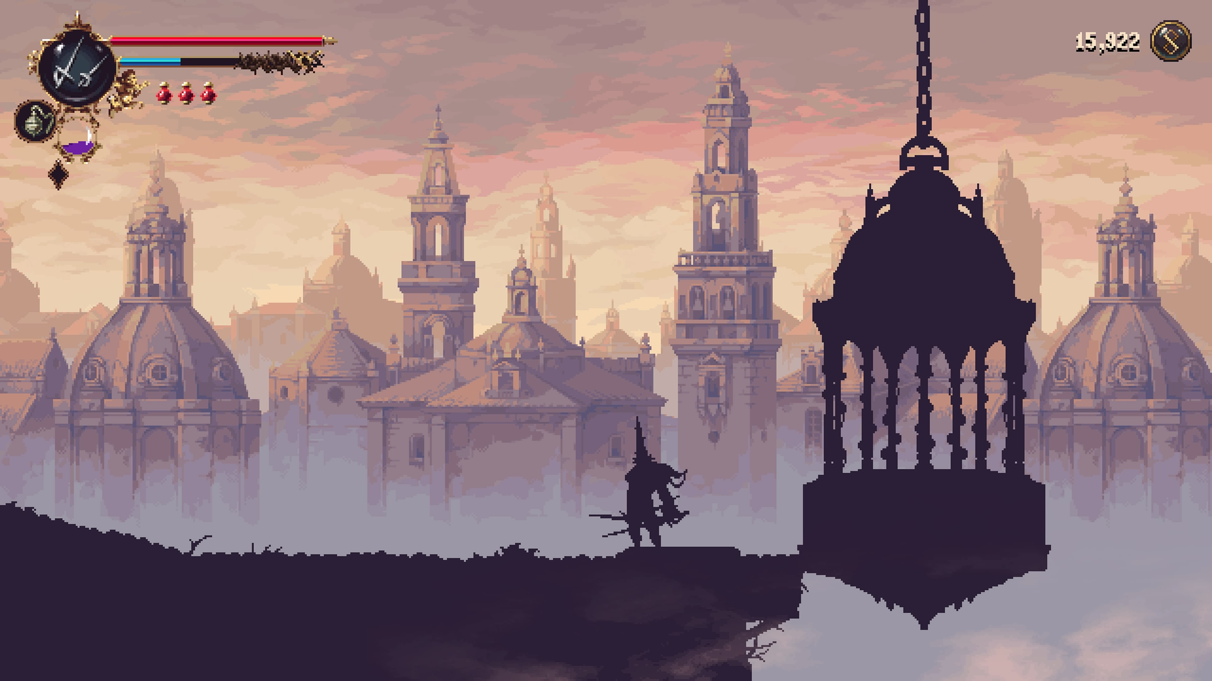
באופן כללי, המשחק מתאים הכי הרבה לשחקנים הישגיים שרוצים להתגבר על קשיים מרובים. עם זאת, ישנן חוויות משעשעות נוספות ששחקנים מסוג אחר יאהבו:
אספנות:
ניתן לאסוף חפצים ייחודיים ולהגיע לאיזורים סודיים במשחק שלא בהכרח קשורים ישירות להשלמת המשימה המרכזית – מתאים לאספן.
שעשוע
משימות צד:
חלק מהאינטראקציות עם דמויות המשנה כוללות משימות צדדיות עם נגיעות אישיות יותר, כמו עזרה לדמויות במצוקה – יכול מאוד להתאים לשחקן הבמאי.
חקר העולם ונופיו:
למרות אופיו הקודר של המשחק, השחקן יכול לקחת רגע כדי להתבונן בפרטים האמנותיים המושקעים והאווירה הייחודית של כל אזור – מתאים מאוד לשחקן הסייר.

Slide 9

רגשות
לאורך המשחק, השחקן כלל הנראה ירגיש את הרגשות העיקריים הבאים:
סקרנות:
הסודות והאזורים המוסתרים מעוררים והתגמול בחשיפתם מעוררים בשחקן תחושת תשוקה לגלות ולחקור עוד. בנוסף, כל גילוי חדש מזין את הרצון להבין את העולם ואת סיפורו.
תסכול לעומת סיפוק:
הקרבות המאתגרים וההתקדמות האיטית לאורם גורמים לשחקן להרגיש חסר אונים, לאור קשיים חוזרים ונשנים. אך כשהוא מצליח להתגבר עליהם, הוא חווה תחושת סיפוק אדירה.
פליאה:
כל טוויסט בעלילה או גילוי בלתי צפוי מייצר בשחקן תחושת התרגשות ופליאה, כאשר משהו חדש ומסקרן מתגלה לפתע, מה שמזכיר לו שהעולם רחב ומלא בעומק.
עצב:
האווירה הקודרת והמפגשים עם דמויות במצוקה יוצרות בשחקן תחושת הזדהות עם הכאב של הדמויות, שמעוררת עצב פנימי על מצבן ודוחפת אותו לעתים לנסות לעזור להן.

Slide 10

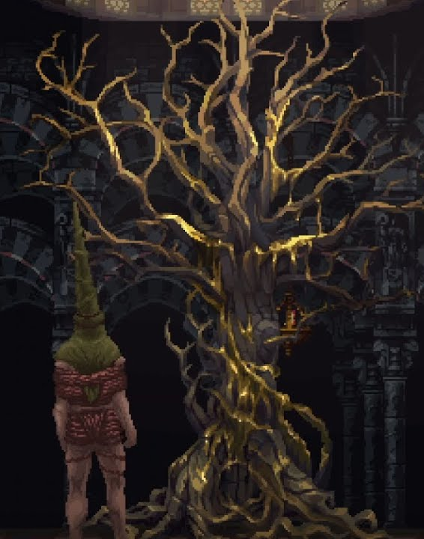
Blasphemous מתרחש בעולם אפל בשם Cvstodia בו עקרונות דתיים קיצוניים, המזכירים באופיים את הנצרות הקתולית הספרדית הישנה, אשר שואפים לכפות עונש וכפרה על כל תושבי העולם.
עקרונות כוזבים של כוחות רעים הוגדרו כדת והאמונה בעולם, מה שהוביל לאלימות ולהרס עצמי כחלק משלטון רודני זה.
סיפור רקע
הסיפור עוסק בגעת "חילול הקודש", שבה נגרם אובדן מוסרי כתוצאה מעיוות האמונה ואובדן דרך הארץ.
כתוצאה מהעיוות, תושבי Cvstodia הפכו למפלצות חסרות נשמה או רצון עצמי, שצריכים לשלם על חטאיהם.

Slide 11
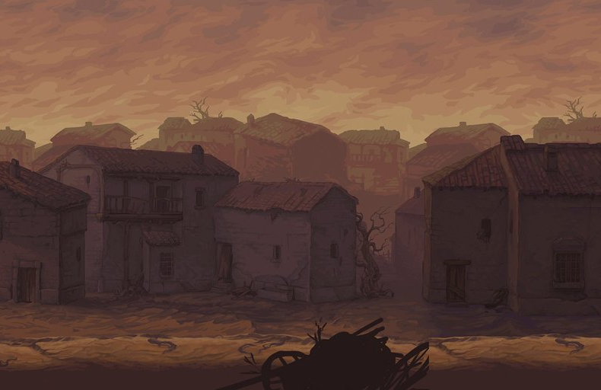
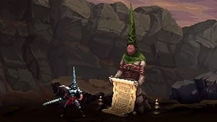
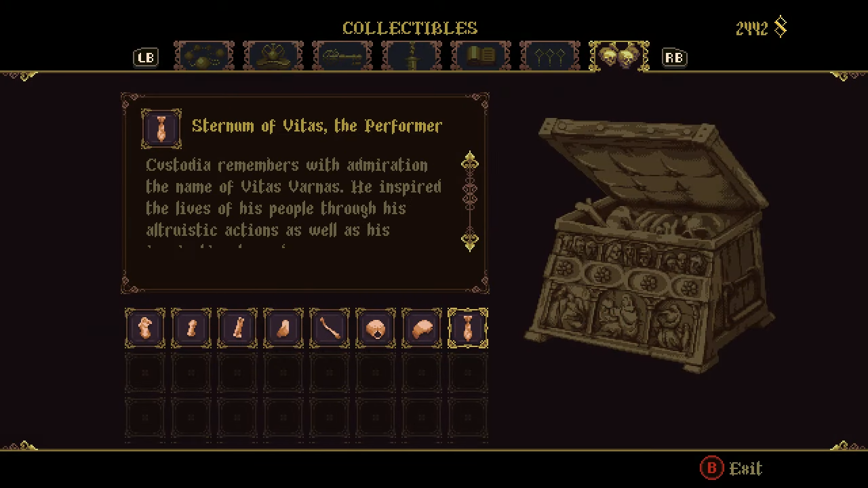
המשחק לא מציג את כל הסיפור בצורה ישירה, אלא משאיר הרבה ממנו לאי-ודאות ומסתורין, מה שמעמיק את התחושה של חקירה. הרבה מהתוכן הזה מועבר בצורה עקיפה דרך:
סביבות העולם: הסיור בעולם המשחק חושף פרטים לגבי מצבו של העולם – עיצוב הרקעים, האויבים, הערים המרכזיות וכו' מעידים על המצב העגום במשחק.
סיפור רקע
דיאלוגים: דמויות משנה מספקות רמזים לעברו של השחקן ולמצב העולם, אך לא כל פרט מוסבר במפורש, מה שמוביל את השחקן לפרש את הסיפור בעצמו.
פריטים שנמצאים במהלך המשחק:
השחקן מוצא פריטים ויכול לקרוא את התיאור
שלהם שמספק מידע אודות ההיסטוריה של
עולם המשחק.
המשחק מתמקד בכך שהשחקן יחשוף את סיפורו האישי והעולמי דרך חווית המשחק עצמה, במקום להציג את כל המידע מראש.

Slide 12
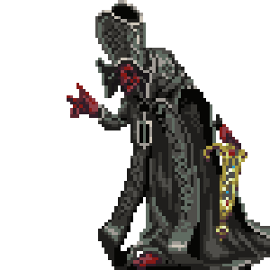

דמויות
המתנגד העיקרי,
His Holiness Escobar
גיבור המשחק,
The Penitent One
נביאו של "הנס" שמוביל את העולם והחיים של הדמויות למקום של אלימות, עינוי וסבל.
דמות נרדפת וחסרת זיכרון, המנסה למצוא כפרה על חטאיו ולהציל את העולם מהסבל המתפשט סביבו.

Slide 13
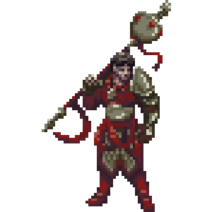
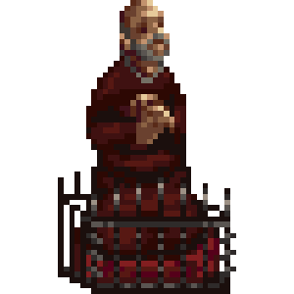
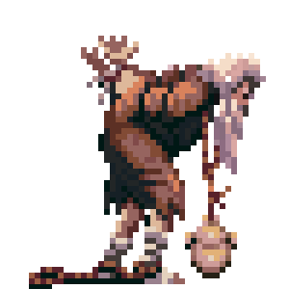
דמויות
הדמויות המשניות:
הדמויות המשניות במשחק הן דמויות שהשחקן פוגש בדרך וכוללות אנשי דת, פשוטי עם ולוחמים.
דמויות אלו בדרך כלל מספקות רמזים לגבי המצב הדתי והחברתי, ולעיתים מציעות עזרה לשחקן או מבקשות ממנו לבצע משימות עבורן, כל אחת עם סיפור אישי ומניע משלה.
רוב הדמויות במשחק קבועות מבחינת זהותן, אך הן עשויות להשתנות במהלך המשחק בהתאם להחלטות השחקן. דמויות המשנה עשויות להיחשף כמעוותות יותר, או לשנות את גישותיהן כלפי השחקן כתוצאה מההתקדמות בסיפור.
דמויות רבות במשחק אינן פועלות לפי רצון חופשי, אלא הן משדרות תחושת כפייה. הן נשלטות על ידי מערכת אמונות מעוותת, שמביאה אותן לפעול מתוך מניעים כביכול דתיים כחלק מהסבל וההרס שמאפיינים את עולם המשחק.

Slide 14
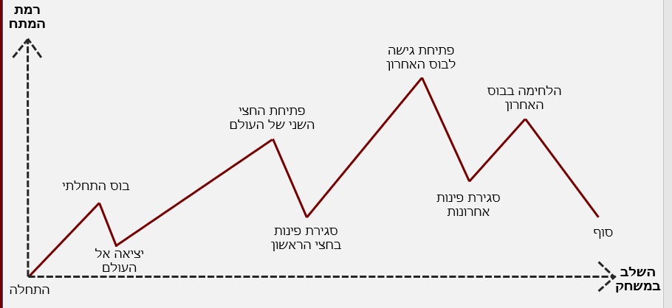

העלילה המרכזית במשחק סובבת סביב דמות השחקן, The Penitent One, נזיר חסר זיכרון אודות העולם כפי שהוא. ממלכת Cvstodia מצויה במצב של אובדן מוסרי, ומטרת השחקן היא לחפש כפרה על חטאיו ולהציל את העולם.
הקשת הדרמטית של המשחק נראית כך:
עלילה
במשחק, השחקן יכול להשפיע על דמויות המשנה דרך החלטותיו במהלך המשחק, ולעיתים גם להחליט אם לעזור או להזיק להן.
השפעות אלו עשויות להוביל לשינויים בהתפתחות הסיפור ולסופים שונים, כך שלבחירות השחקן יש תפקיד מרכזי על התוצאה הסופית של המשחק.
Notes:
הסבר בע"פ:

Slide 15
העלילה המרכזית במשחק סובבת סביב דמות השחקן, The Penitent One, נזיר חסר זיכרון אודות העולם כפי שהוא. ממלכת Cvstodia מצויה במצב של אובדן מוסרי, ומטרת השחקן היא לחפש כפרה על חטאיו ולהציל את העולם.
הקשת הדרמטית של המשחק נראית כך:
רמת
המתח
עלילה
פתיחת גישה
לבוס האחרון
הלחימה בבוס האחרון
פתיחת החצי השני של העולם
בוס התחלתי
סגירת פינות
אחרונות
סגירת פינות
בחצי הראשון
סוף
יציאה אל
העולם
השלב
במשחק
התחלה
Notes:
הסבר בע"פ:

Slide 16

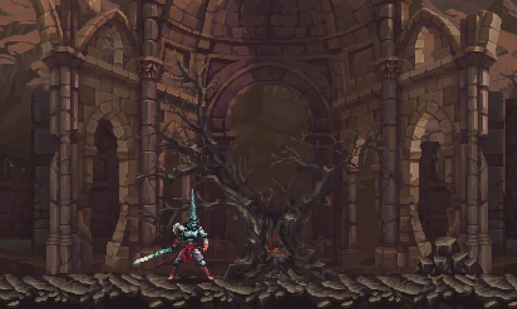
העולם
כוחות הטבע:
ב-Blasphemous, חוקי הטבע מעוותים בדרכים שונות:
בעולם מסתובבות רוחות רפאים, דבר שמעיד על עיוות בתהליך הטבעי של מעבר הנפשות.
באזורים מסוימים הזמן לא מתקדם בצורה רגילה, וחלק מהמיקומים תקועים במעין לולאת זמן או מצבים סטטיים שאינם משתנים.
הדמויות והעולם משתמשים בכוחות על-טבעיים שמקורם בתפילה או פולחנים שמביאים לתוצאות קסומות.
אויבים רבים בעולם הם יצורים מעוותים, שנוצרו כתוצאה ממחלה או שינויים גנטיים שנגרמו על ידי גורמים על-טבעיים.
גיאוגרפיה:
הגיאוגרפיה בBlasphemous - מציגה עולם פתוח שמחולק לאזורים שונים הבנוי כמבוך, כשבין האזורים יש חיבורים סודיים או נתיבים חסומים שנפתחים רק עם התקדמות השחקן.
באזורי המשחק משתקפת סביבה דיסטופית - כשכל אזור עשוי להיות מבנה עתיק, עיר חורבה, או אזור טבעי, שנראים פגועים או עיוות של מה שהיו פעם.

Slide 17
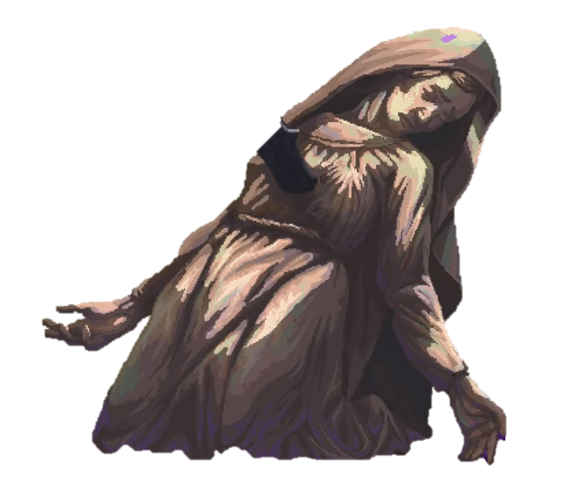




העולם
היסטוריה:
ההיסטוריה ב Blasphemous-מתמקדת בעולם שבו דת מעוותת ושלטון דתי קפדני בו שואפים לשמר את הקללה בשם "הנס".
העולם מלא בסמלים דתיים, פולחנים חמורים ועונשים עצמיים מציפים את התרבות כדי לשמור על המאמינים בתודעה של חטא והיטהרות.
ניכרת השפעה של הזרם הקתולי הספרדי על עיצוב ההיסטוריה במשחק - עקב הדגש על פולחן דתי קיצוני, סבל והקרבה.
כלכלה:
בעולם של Blasphemous, הכלכלה משקפת חברה פגועה שבה שלמשאבים שבה יש משמעות סמלית ורוחנית.
Tears of Atonement משמשות כמטבע העיקרי, דבר המדגיש את חשיבות הסבל והגאולה.
בנוסף, סוחרים מציעים פריטים כמו שרידים מקוללים וחפצים מתקופות מפוארות, המשקפים את הרגרסיה החברתית.
הכלכלה מבוססת על עוני, הקרבה וערכים רוחניים מוקצנים, שמשתלבים באופן אחיד עם אווירת המשחק.

Slide 18
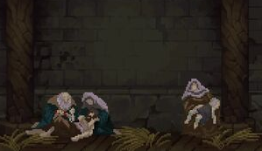
העולם
החברה:
החברה בBlasphemous מקולקלת ומוכת סבל, נשלטת על ידי דת כוזבת וסגידה ל"נס". תושבי הארץ חיים בפחד, עוני וסבל, כשהקרבה עצמית נחשבת לשיא האמונה.
המעמדות מבוססים על דבקות דתית, והחברה מתפרקת תחת דוקטרינות קיצוניות שמותירות את האנושות לכודה במעגל של עינויים וגאולה בלתי מושגת.
פוליטיקה:
הפוליטיקה בBlasphemous נשלטת על ידי דת כוזבת וקיצונית, ללא הפרדה בין דת לשלטון.
מערכת זו מבססת את כוחה על אמונה עיוורת ב"נס" ומשתמשת בפחד, עונשים וטקסים כדי לדכא את תושביה. השלטון הריכוזי מנצל את האמונה והסבל של ההמונים כדי לשמר את שליטתו.

Slide 19
העולם
השחקן לומד על מרכיבי עולם המשחק דרך שילוב של חקירה, ושימת לב לפרטים סביבתיים.
המידע נחשף באופן עקיף דרך תיאורי פריטים שנאספים לאורך המשחק,
דרך שיחות עם דמויות ודרך האסתטיקה הוויזואלית של הסביבות - פסלים,
ציורים, ומבנים שמספרים את סיפור העולם.
המרכיב הבולט ביותר שתורם לייחודיות המשחק הוא השילוב בין היסטוריה טראגית לעיצוב הגיאוגרפיה.
הסבל והכאב משולבים לא רק בסיפור הוורבאלי, אלא גם במראה של
הדמויות, המבנים, והאויבים - מה שיוצר חוויית משחק ייחודית ובלתי נשכחת.

Slide 20

המרכיבים שתורמים ביותר לייחודיות של Blasphemous לעומת משחקים דומים הם:
עולם: העולם המעוות והדיסטופי של Cvstodia עם אסתטיקה דתית אפלה והיסטוריה עשירה, מהווה את הבסיס לחוויית המשחק הייחודית.
רגשות: המצב הטרגי של הממלכה והעלייה בכוחו של השחקן מעוררים בשחקן רצון
לעזור ולהרגיש אחראי להצלת עולם המשחק.
סיפור-רקע: האופן הייחודי בו הרקע מתגלה בהדרגה דרך חקירה ותיאורי הפריטים
תורם לשכבות העומק של המשחק.
השילוב בין עולם מעוצב לפרטי פרטים, דמויות ייחודיות, ואווירה רגשית אפלה
מייחד את Blasphemous בז'אנר שלו.
סיכום
Notes:
הסבר בע"פ:

Slide 21
תודה על ההקשבה!

